Slide 1
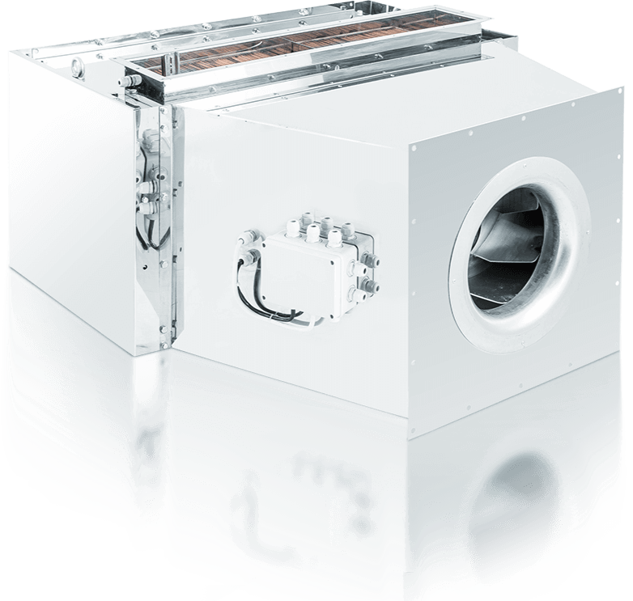
Технологии энергоэффективности современных систем охлаждения воздуха

Slide 2
О нас
Мы группа компаний, которые разрабатывают, производят и успешно внедряют оборудование охлаждения и кондиционирования воздуха (BIO и H-BIO), на базе энергоэффективной и экологически «чистой» технологии TESSO, основанной на принципе регенеративного косвенно-испарительного охлаждения (РКИО), где хладагентом является обыкновенная вода.
НИОКР занимается компания ООО «ТЕССО ТЕХНОЛОДЖИС», которая имеет в составе разработчиков самого высокого уровня, с более 25-ти летним опытом работы в области получения холода. Компания тесно сотрудничает с ведущими учеными и специалистами института им. Баумана и др., научных центров.
Компания ООО «Фратрия МП» является основным производителем оборудования, а также занимается развитием бизнеса путем создания региональных технических центров и организацией дилерской сети реализации BIO и H-BIO в РФ и зарубежом.
Мы готовы предложить новейшие разработки, различных модификаций оборудования BIO и H-BIO с минимальным энергопотреблением и загрязнением окружающей среды. Ввиду актуализации развития программы импортозамещения все материалы и комплектующие на 95-100% применяются Российского производства.

Slide 3
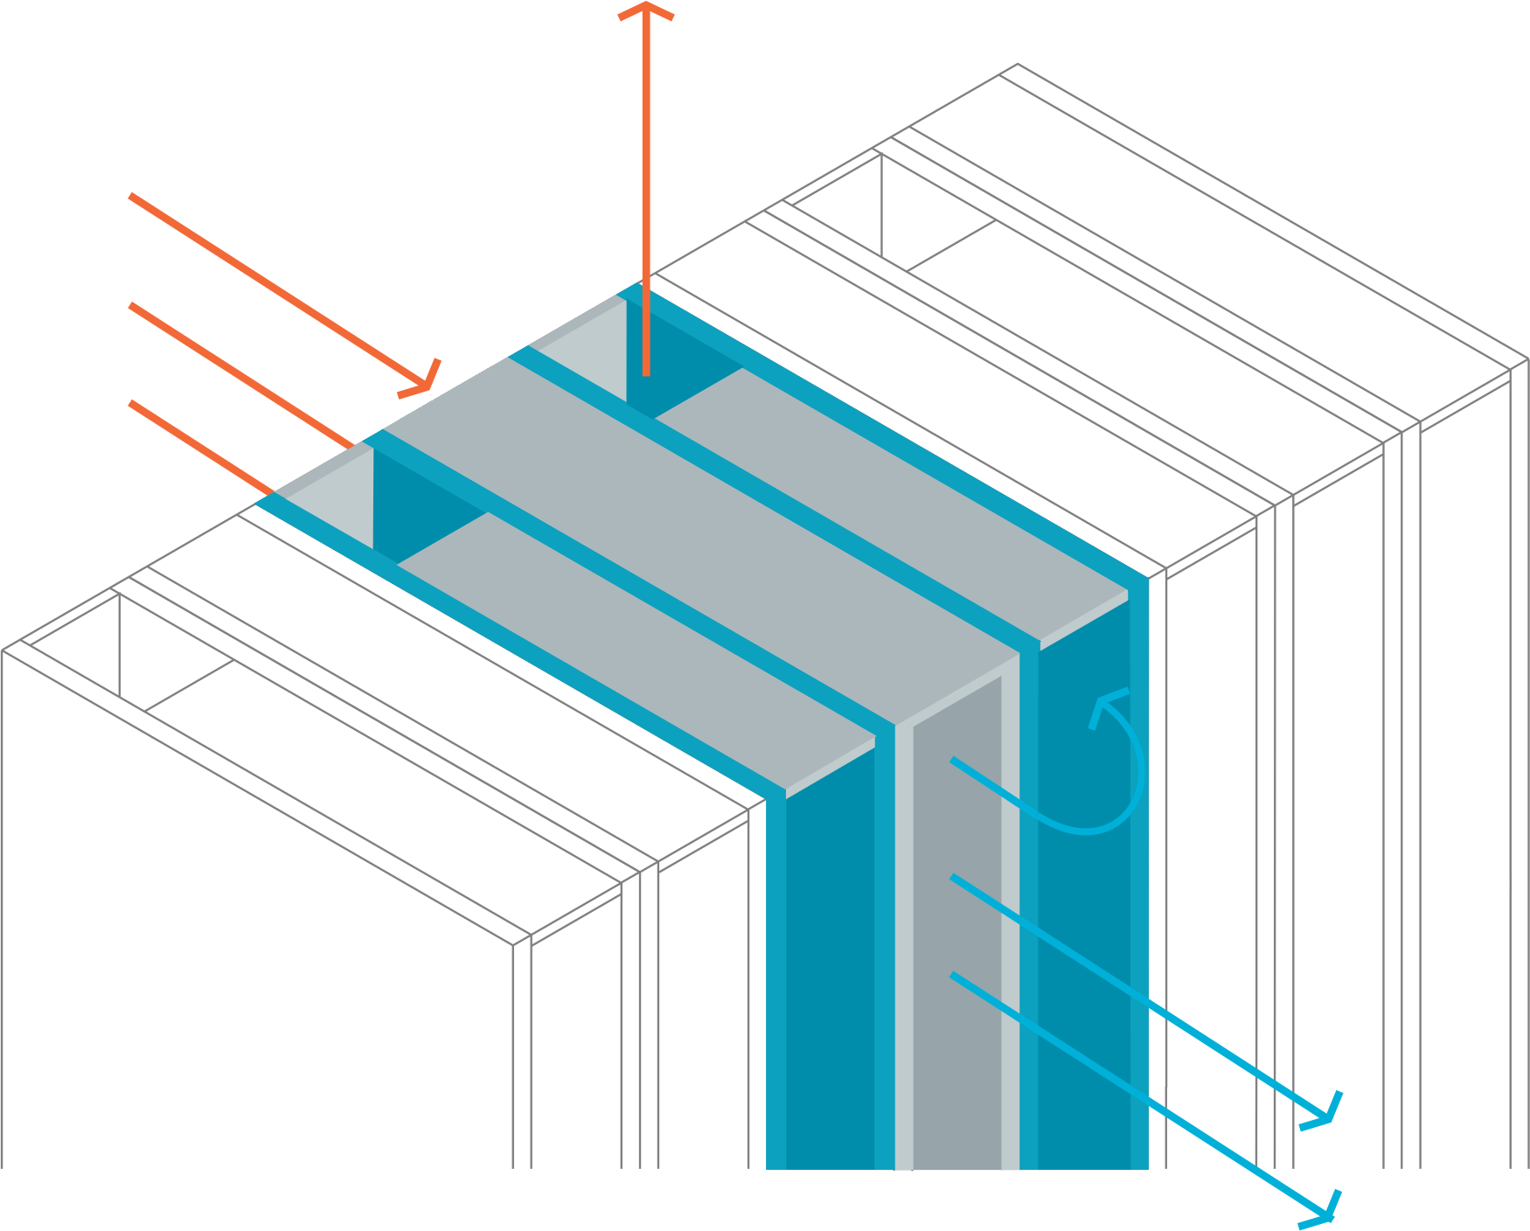
Технология TESSO
Главным компонентом оборудования TESSO является уникальный теплообменник, работающий на принципе регенеративного косвенно-испарительного охлаждения (РКИО), в котором в качестве хладагента используется обычная вода.
Увлажнённый и частично, повторно-нагреваемый воздух Т3=Т1-3…7°С, φ(95-100%)
Вспомогательный поток 25-35 % от полного потока, отбираемый после охлаждения тёплого воздуха и направляемый противотоком для испарения воды (отводится в атмосферу или на технические нужды);
Тёплый воздух
Полный поток 100%;
Температура тёплого воздуха Т1, °С;
Абсолютная влажность (влагосодержание обрабатываемого воздуха d1, г/кг);
Охлаждённый воздух
Основной поток к потребителю 65-75% от полного потока;
Температура охлаждённого воздуха Т2=Т1-∆Т, °С (снижение температуры тёплого воздуха);
Абсолютная влажность охлажденного воздуха d2 = d1 (не изменяется);

Slide 4
Принцип работы
Теплообменник регенеративного косвенно-испарительного охлаждения (РКИО) состоит из чередующихся, собранных попарно пластин капиллярно-пористого материала, имеющих с одной стороны водонепроницаемое покрытие. Они развернуты друг к другу либо с водонепроницаемой стороны, либо капиллярно-пористой поверхностью.
Проходя сквозь теплообменник, горячий воздух (полный поток) охлаждается в каналах образуемых пластинами, развернутыми друг к другу водонепроницаемой стороной при соприкосновении с их холодной поверхностью.
Снижение температуры самих же пластин происходит за счёт испарения воды в их капиллярно-пористом слое, при прохождении части охлажденного воздуха 25-35% от полного потока (вспомогательный поток), который двигается в противоположном направлении с обратной стороны пластин (в соседних каналах), образованных расположенными друг к другу капиллярно-пористыми поверхностями.
Движущийся противотоком воздух (вспомогательный поток), выпаривает воду из капиллярно-пористого слоя, увлажняется и повторно нагревается (через стенку пластины), после чего он отводится в атмосферу или на технические нужды. При этом значительно большая часть (65-75% от полного потока) охлажденного воздуха направляется потребителю (основной поток).

Slide 5
Важно знать
Влажность охлажденного регенеративно косвенно-испарительным способом воздуха, поступающего к потребителю не меняется в отличии от всех иных существующих способов охлаждения, т.е. остается в естественном состоянии как в окружающей нас среде.
При увеличении влажности обрабатываемого воздуха эффективность его охлаждения снижается, но не прекращается, т.к. испарение воды происходит в капиллярах материала пластин при давлении ниже атмосферного.
Чем выше температура охлаждаемого воздуха, тем выше степень его охлаждения, что позволяет эффективно охлаждать приточный воздух даже без рециркуляции.

Slide 6
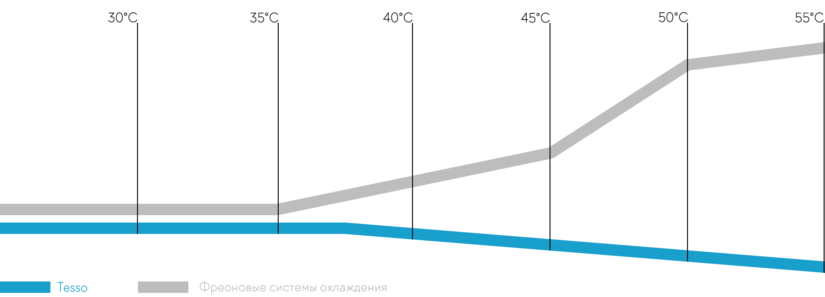
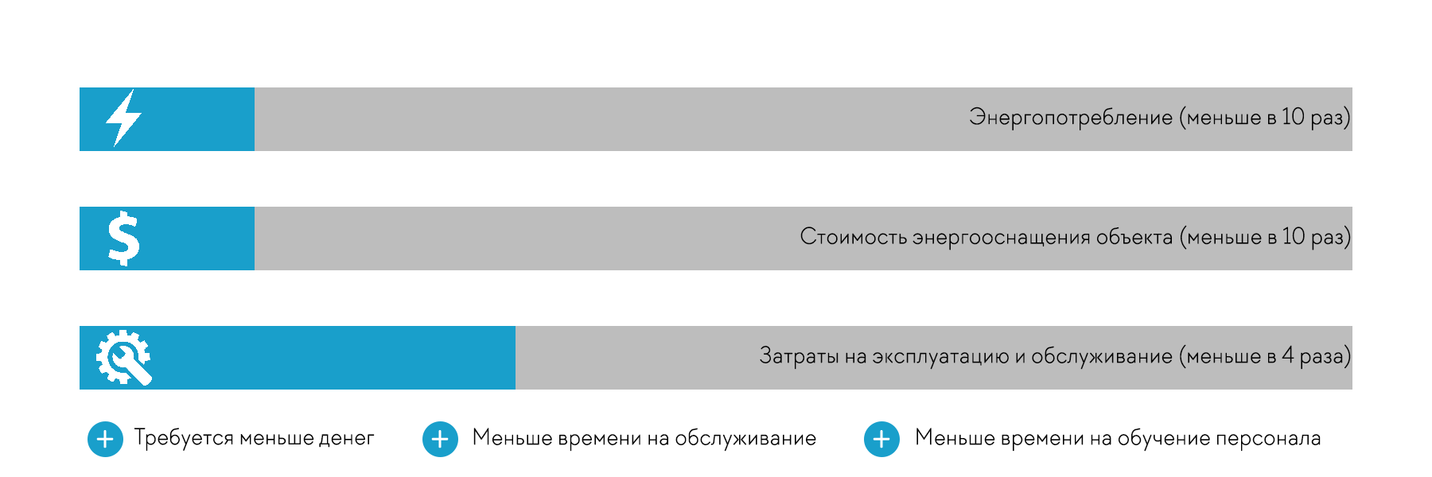
Экономичность
Сравнение затрат с фреоновыми установками

Slide 7
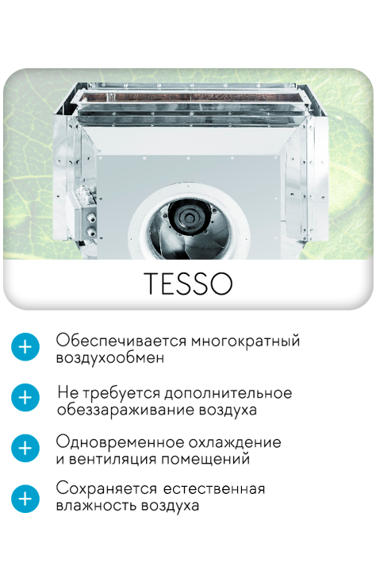
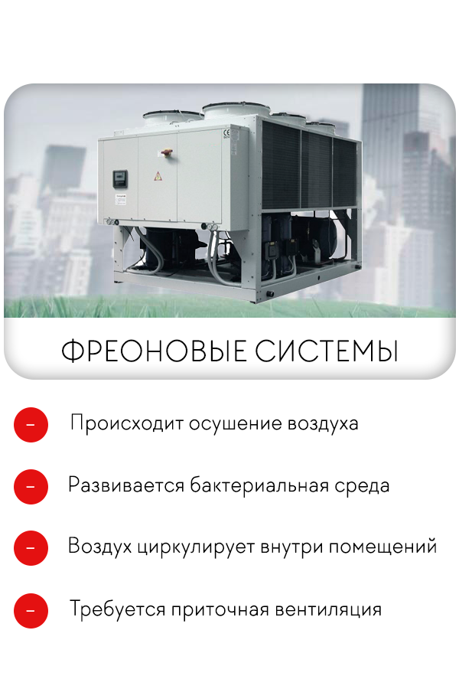
Преимущества

Slide 8
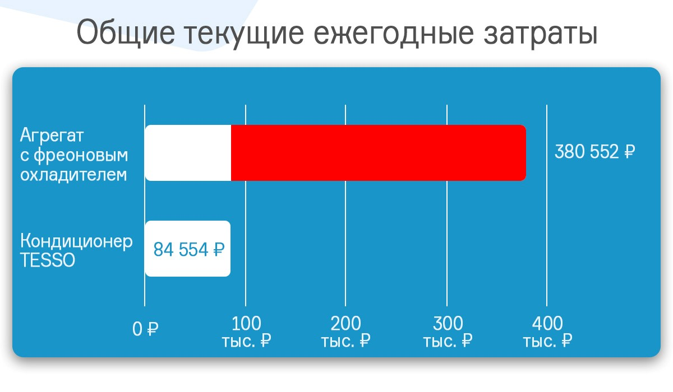
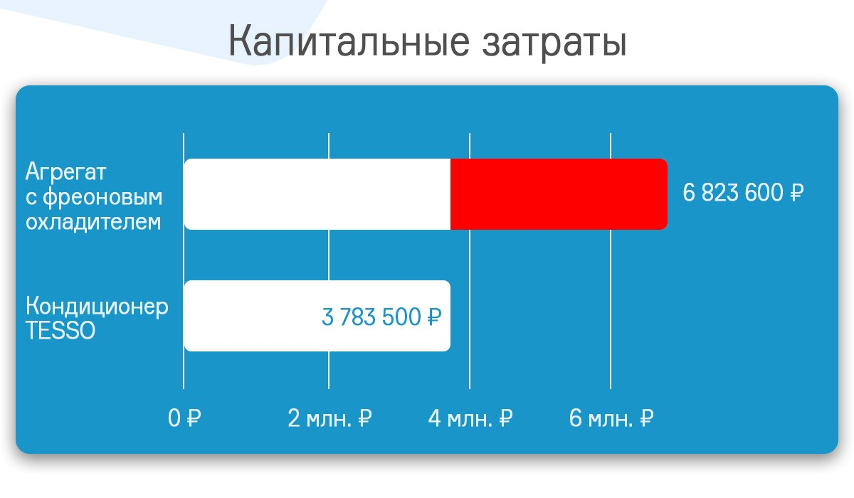
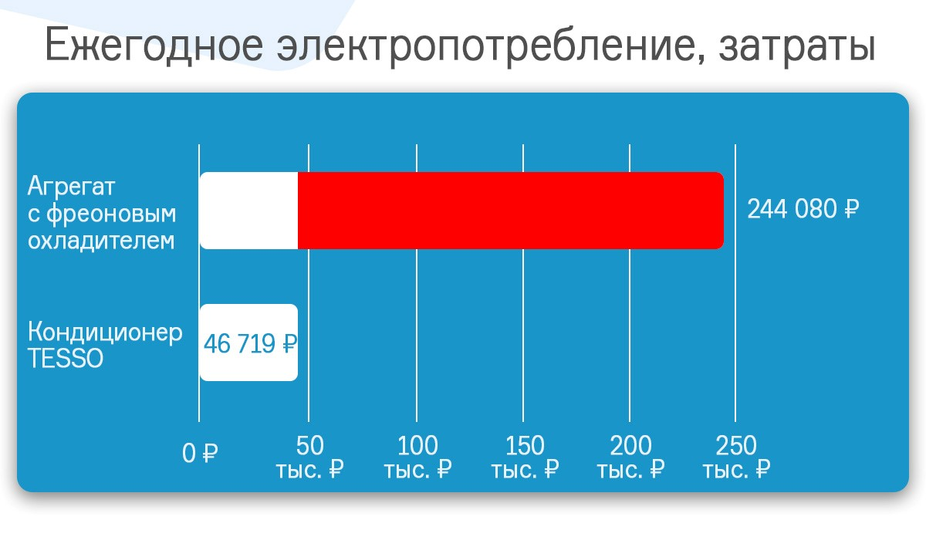
Пример сравнения затрат
Технико-экономическое обоснование использования оборудования TESSO. Для охлаждения приточного воздуха в помещении площадью 1 500 м2, производство полимерных сеток для агропромышленных комплексов.
Общие текущие ежегодные затраты
Капитальные затраты
Ежегодное электропотребление, затраты

Slide 9
Технические данные
TESSO представляет собой модульную систему. Если понадобится получить более производительную систему, вы можете соединять модели между собой в любом количестве.
Каждая из моделей может оснащаться различным по мощности, количеству и типу вентилятором.
Установки контейнерного типа BIO-K
Модель | BIO-K12 | BIO-K24 | BIO-K36 | BIO-K48 | BIO-K72
Максимальная холодопроизводительность | 50 кВт | 100 кВт | 165 кВт | 210 кВт | 300 кВт
Максимальное энергопотребление | 3,3 кВт/час | 6,5 кВт/час | 11 кВт/час | 15 кВт/час | 22 кВт/час
Объём охлаждаемого воздуха | ~ 6.000 м³/ч | ~ 12.000 м³/ч | ~ 20.000 м³/ч | ~ 25.000 м³/ч | ~ 38.000 м³/ч
Расход воды | до 60 л/ч | до 125 л/ч | до 190 л/ч | до 250 л/ч | до 350 л/ч
* Данные взяты при температуре наружного воздуха 45°C и относительной влажности 10%.

Slide 10
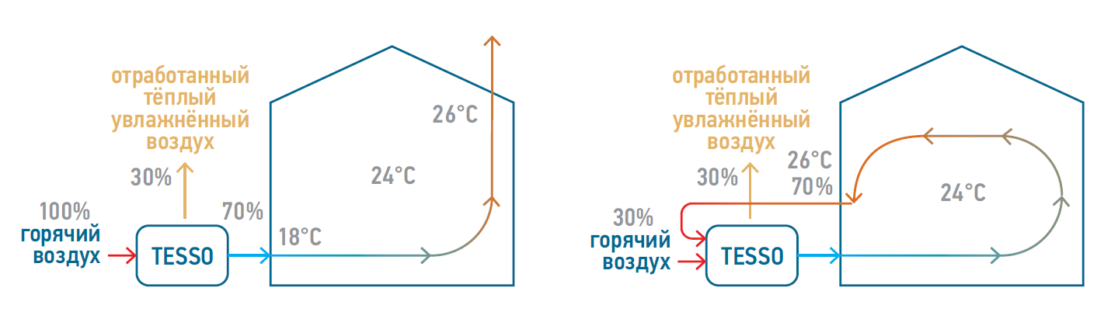
Схемы применения
Использование модели BIO в качестве центрального кондиционера или крышного кондиционера с приточной вентиляцией
Модель BIO может использоваться как полностью самодостаточная система кондиционирования или крышным кондиционером или приточной вентиляцией с функцией охлаждения.
Также при невысоком выделении влажности в охлаждаемом пространстве BIO можно применять в режиме рециркуляции, что позволит значительно сократить потребление воды. Режим рециркуляции BIO — это 70% возвращённого воздуха / 30% постоянный приток наружного воздуха.

Slide 11
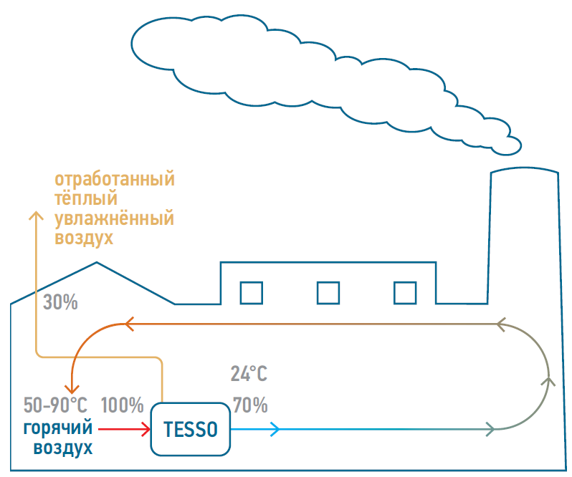
Схемы применения
Охлаждение пространств с высокой температурой
Решение на базе BIO имеет уникальную характеристику: работа при высоких температурах. При этом c увеличением температуры охлаждаемого воздуха COP и EER становится только выше. Энергопотребление BIO независимо от температуры охлаждаемого воздуха неизменно постоянно (основной энергопотребитель — это
вентилятор). Таким образом BIO можно применять в любых объектах с температурой до 90°С, что недоступно обычному кондиционированию.

Slide 12
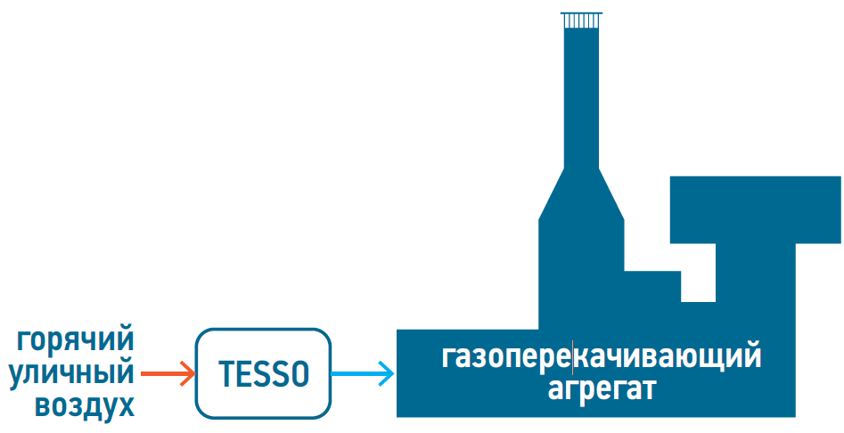
Схемы применения
Охлаждение энергостанций и тяжёлого оборудования
Решение на базе BIO — энергоэффективное и зачастую единственное в охлаждении тяжёлого оборудования, моторов, газоперекачивающих агрегатов и других тепловыделяющих машин. Эффективное охлаждение данных агрегатов прямо
пропорционально влияет на КПД работы оборудования и на энергопотребление объекта в целом.

Slide 13
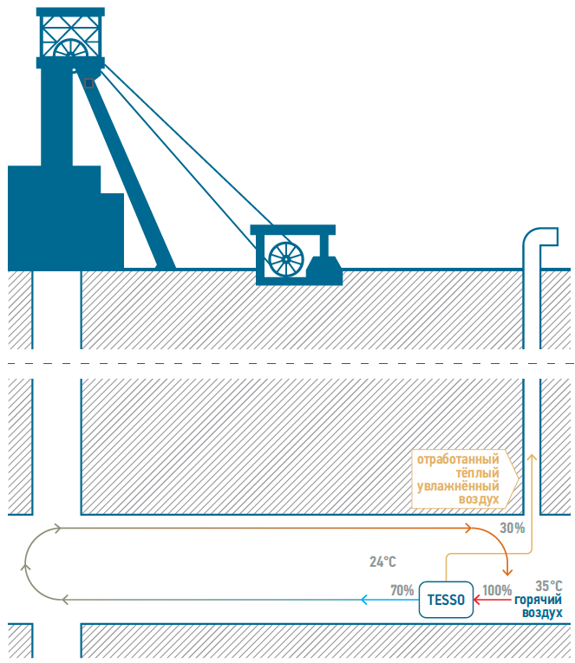
Схемы применения
Охлаждение пространств под землёй и шахт
Решение на базе BIO является самым энергоэффективным решением для кондиционирования шахт.
Модель BIO — уникальное решение охлаждения технологических пространств, находящихся под
землёй (например, тех. помещения оборудования фонтанов, трансформаторные подстанции метро и т. д.), где наружный блок сброса тепла парокомпрессионного оборудования установить невозможно или его устанавливают в декоративный короб, не позволяющий сбросить тепло. Модель BIO не нуждается в остужении частей кондиционера (например, конденсатора), не нуждается и в отводе тепла. Поэтому BIO возможно устанавливать в любое наземное и подземное пространство в открытом и закрытом исполнении, с любой температурой
окружающей среды.

Slide 14
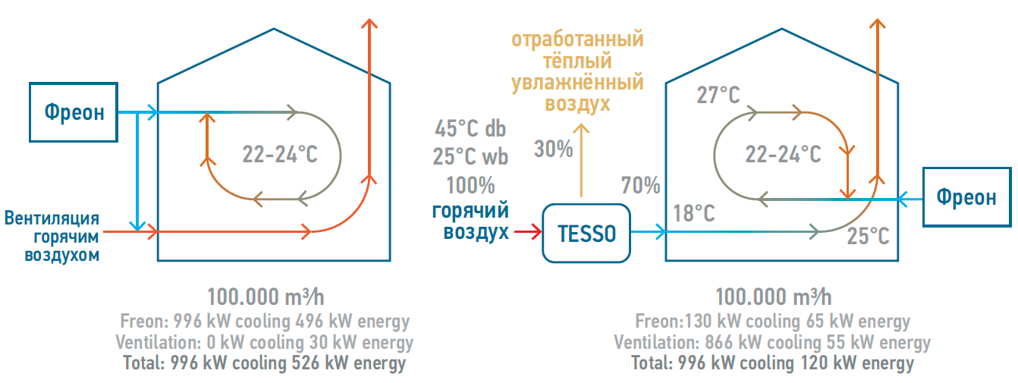
Схемы применения
Использование модели BIO в качестве снижения тепловыделения электрических машин для повышения КПД
Использование системы BIO для снижения тепловыделения электрических машин с целью повышения КПД. (Трансформаторы, электродвигатели, электронасосы)
Notes:
Местами бывает что есть потребность без использования

Slide 15
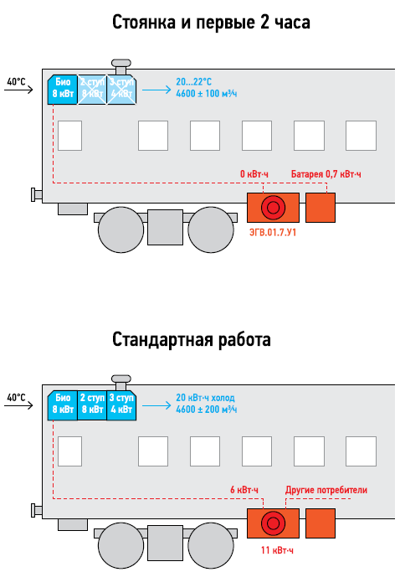
Схемы применения
Кондиционеры для железнодорожного транспорта
Уникальные кондиционеры TESSO для железнодорожного транспорта существуют двух типов: чисто косвенно-испарительные, основанные на модели BIO и трёхступенчатый гибрид, основанный на модели BIO H. TESSO — единственная в мире компания, обладающая запатентованной регенеративно-косвенно-испарительной технологией, способной эффективно и безотказно применяться на железнодорожном транспорте. При этом железнодорожный кондиционер TESSO потребляет в 2-7 раз меньше электроэнергии, чем его парокомпрессионные аналоги.

Slide 16
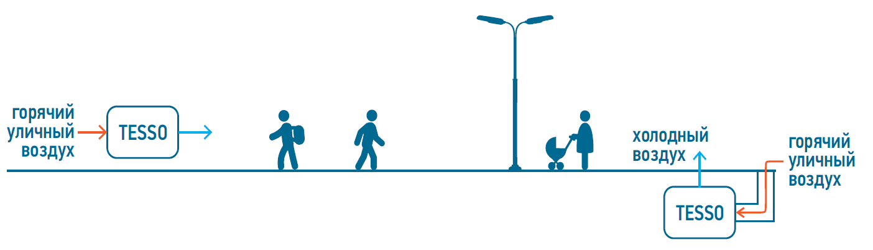
Схемы применения
Охлаждение открытых площадей, улиц, стадионов
Решения на основе BIO предназначены и для охлаждения открытых пространств. В отличие от адиабатических аналогов у BIO существенно глубже температура охлаждения пространства и подаваемый воздух не меняет влагосодержание. Тем самым, создавая самые комфортные условия для людей, BIO можно применять как в наземном так и подземном исполнении, где сам BIO будет установлен под уровнем пола, а охлаждённый сухой воздух будет подаваться из-под пола вверх потребителю.

Slide 17
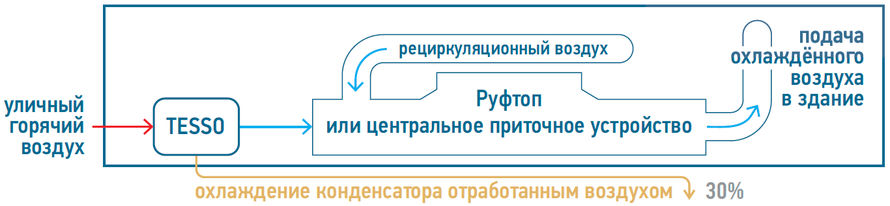
Схемы применения
Использование модели BIO вместе с парокомпрессионным оборудованием
Модель BIO идеальна в комбинации со стандартными центральными кондиционерами и руфтопами. Будучи первой ступенью для охлаждения приточного наружного воздуха, он
незаменим в случае реконструкции уже сложившейся холодильной системы, когда холодильная производительность недостаточна или клиент не может увеличить энергопотребление.
BIO позволяет снизить энергопотребление всей системы.

Slide 18
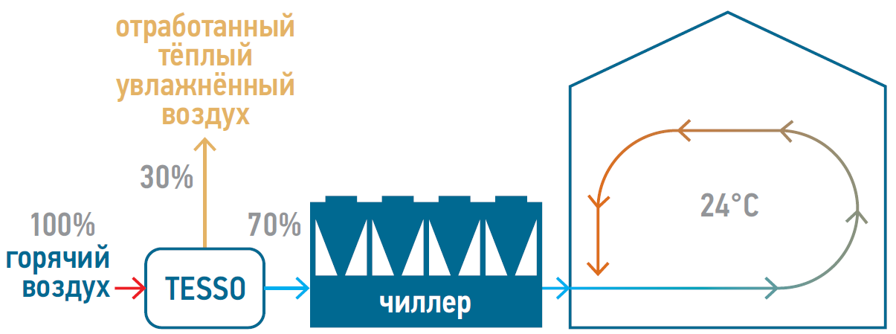
Схемы применения
Использование модели BIO в качестве ступени охлаждения
конденсаторов холодильных машин
Оборудование BIO является решением для охлаждения конденсатора независимо от температуры окружающей среды, при этом BIO потребляет минимальное количество электроэнергии и увеличивает производительность холодильной машины до 40%.

Slide 19






Реализованные проекты
НЕФТЕСЕРВИСНАЯ КОМПАНИЯ
- Охлаждение производственных цехов
СТАЛЕЛИТЕЙНЫЙ КОМБИНАТ
- Охлаждение рабочих мест крановщиков
ПРОИЗВОДСТВО МЕТАЛЛОПРОДУКЦИИ
- Охлаждение рабочих мест крановщиков
Охлаждение ресторанных комплексов на черноморском побережье
МОСКОВСКИЙ МЕТРОПОЛИТЕН
- Охлаждение машинного зала
РОССИЙСКИЕ ЖЕЛЕЗНЫЕ ДОРОГИ
- Охлаждение вагонов класса «плацкарт» и спец.вагоны

Slide 20





Крупные проекты 2022 года
ТЕХНИЧЕСКОЕ ОБСЛУЖИВАНИЕ И РЕМОНТ АВИАЦИОННЫХ СУДОВО
- модернизация приточно-вытяжной вентиляции с охлаждением воздуха
МЕТАЛЛУРГИЧЕСКИЙ КОМБИНАТ
- Охлаждение пультов управления
ПРИБОРОСТРОИТЕЛЬНАЯ КОМПАНИЯ
- Охлаждение высокоточного оборудования
ИНЖИНИРИНГОВАЯ КОМПАНИЯ «РОСАТОМ»
- Охлаждение машинных залов
Охлаждение в качестве центрального кондиционирования
Мечеть в Шымкенте

Slide 21



Группа компаний
г.Пермь
TESSO
Технолоджис
ФРАТРИЯ МП
Юридический/почтовый адрес: | 614023, Пермский Край, г. Пермь, ул. Буксирная, д. 4, к. 4
Юридический/почтовый адрес: | 614031, Пермский край, г. Пермь, ул. Докучаева, д. 33, офис 223
Контакты:
Телефон: 8(342) 213-74-77 | E-mail: sale@tesso.world

